Slide 1
Pseudo-CODIGO
EXPRESIONES

Slide 2
objetivos
Propósito | Resolver problemas definiendo formalmente un modelo de computación.
Objetivos | OA 3 Desarrollar y programar algoritmos para ejecutar procedimientos matemáticos, realizar cálculos y obtener términos definidos por una regla o patrón. OA g Elaborar representaciones, tanto en forma manual como digital, y justificar cómo una misma información puede ser utilizada según el tipo de representación. OA j Desarrollar un trabajo colaborativo en línea para discusión y resolución de tareas matemáticas, usando herramientas electrónicas de productividad, entornos virtuales y redes sociales.
Actitudes | Aprovechar las herramientas disponibles para aprender y resolver problemas. Trabajar colaborativamente en la generación, desarrollo y gestión de proyectos y la resolución de problemas, integrando las diferentes ideas y puntos de vista.

Slide 3



Expresiones
Operadores
Funciones
Expresiones Coloquiales
En programación, una expresión es una combinación de constantes, variables o funciones, que es interpretada de acuerdo a las normas particulares de precedencia y asociación para un lenguaje de programación en particular.

Slide 4
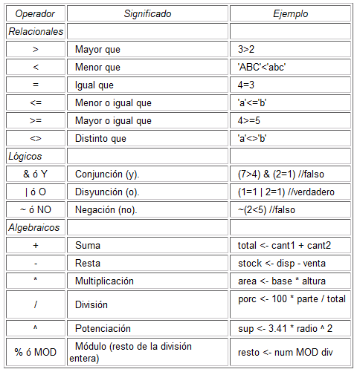
Operadores
Este pseudolenguaje dispone de un conjunto básico de operadores que pueden ser utilizados para la construcción de expresiones más o menos complejas.
La siguiente tablas exhiben la totalidad de los operadores de este lenguaje reducido:

Slide 5
Funciones
Las funciones en el pseudocódigo se utilizan de forma similar a otros lenguajes. Se coloca su nombre seguido de los argumentos para la misma encerrados entre paréntesis. Se pueden utilizar dentro de cualquier expresión, y cuando se evalúe la misma, se reemplazará por el resultado correspondiente. Actualmente, todas la funciones disponibles son matemáticas (es decir que devolverán un resultado de tipo numérico) y reciben un sólo parámetro de tipo numérico

Slide 6
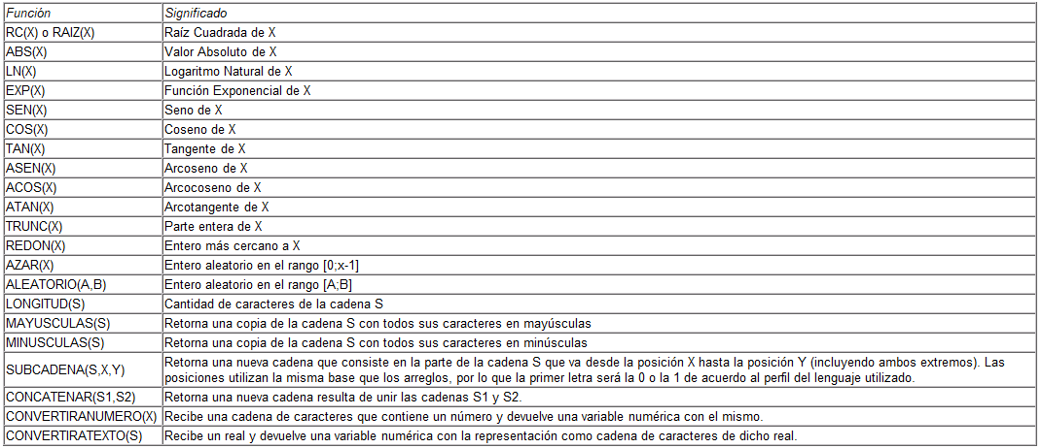
Funciones

Slide 7
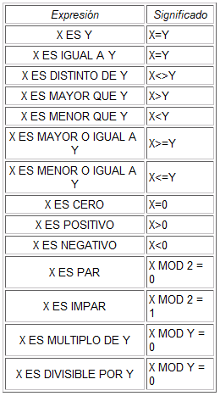
Expresiones
Coloquiales
Si se encuentra habilitado el uso de "Condicionales en lenguaje coloquial" en las opciones del lenguaje, se pueden introducir algunas expresiones adicionales para formar condiciones (expresiones lógicas). La siguiente tabla muestra ejemplos de estas, suponiendo que X e Y son variables, junto con su equivalente en el lenguaje formal:

